Slide 1
ניתוח דרישות-פיננסים
מגישים : נדב קרויזמן ,אורן שדמי, אמיתי בוהדנה, מאור כחלון
קבוצה מספר 7

Slide 2

עולם הבעיה
התגברות על מגבלות טכנולוגיות כגון: אבטחת מידע ,ממשק משתמש וניתוח מערכות מידע זאת על מנת לייעל גופים ומערכות מבחינה פיננסית.

Slide 3
שאלות המחקר
1.מגבלות טכנולוגיות בתשלום באמצעות המכשיר החכם(SmartPhone)–מאור
2.הצורך של תאגידים לזהות מהו ערכו הפיננסי של מידע, איזה מידע נחוץ ומתי-אמיתי
3. -Investment Banking Applicationsנדב
4.מסחר אלקטרוני באופן מאובטח-אורן

Slide 4
הטכניקות במאמרים-פתרונות
מאמר שיטה | MOBILE FINANCIAL SERVICES | Corprate wide information requirements | Implementing Aspect-Oriented Requirements Analysis for Investment Banking Applications | Study and Design on Electronic Cash System Security Architecture
UML Sequence Diagram | X
Dysmap optimizer Algorithm |  | X
AORE &RCT |  |  | X
CIA |  |  | X
ארכיטקטורת-client Server |  |  |  | X

Slide 5
מאמר 1
MOBILE FINANCIAL SERVICES
כללי:
המאמר עוסק במתן פתרונות טכנולוגים באמצעות הטלפון החכם להעברת כספים כגון: העברה בנקאית, חיוב(כרטיס אשראי) ועוד.
כותב המאמר מציג תרחיש שמשלב תשלום ותמיכה בנקאית באמצעות הטלפון החכם בניסיון לזהות את המאפיינים העיקריים והדרישות הפונקציונליות.

Slide 6
הטכניקה במאמר- UML Sequence Diagram
UML Sequence Diagram-דיאגרמת רצף היא דיאגרמת אינטראקציה המראה כיצד אובייקטים פועלים זה עם זה ובאיזה סדר. זהו מבנה של תרשים רצף הודעות.
זה מתאר את האובייקטים ואת המעורבים בתרחיש ואת רצף של הודעות שהחליפו בין האובייקטים הדרושים כדי לבצע את הפונקציונליות של התרחיש. דיאגרמות רצף קשורים בדרך כלל עם מימושים, במקרה של שימוש בתצוגה לוגית של המערכת בפיתוח. דיאגרמות רצף נקראות לעיתים דיאגרמות אירועים או תרחישים של אירועים.

Slide 7
הדגמה -ניתוח תרחישים
הדגמה 1
התרחיש שבוצע מפרט את תהליך ביצוע העסקה מנקודות המכירה כלומר שהלקוח נמצא באופן פיזי בחנות.
הדגמה 2
התרחיש שבוצע מפרט את תהליך ביצוע העסקה באופן של תשלום מקוון.

Slide 8
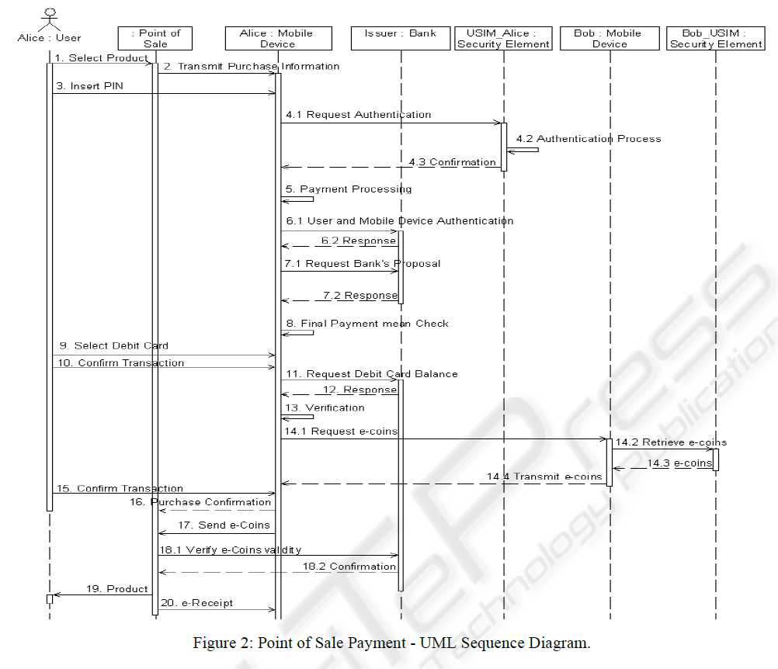
הדגמה -ניתוח תרחישים המשך

Slide 9
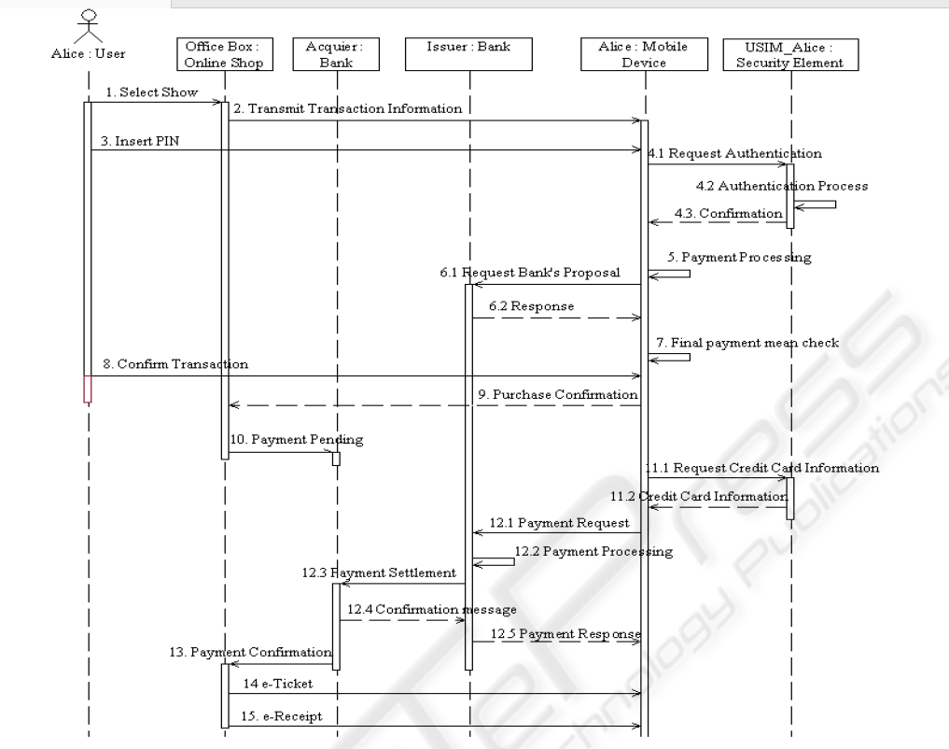
הדגמה -ניתוח תרחישים המשך

Slide 10
הדגמה - UML Sequence Diagram
תיאור תהליך ביצוע העסקה מתבצע כאשר הלקוח נמצא בבית העסק ורוצה לבצע רכישה:
נתאר כיצד הלקוח מבצע את הרכישה ולהלן הפרטים:
א. הלקוח: בוחר מוצר מסוים
ב. נקודת מכירה: מעבירה מידע למכשיר הסלולר את פרטי העסקה (כגון שם המוצר, קטגוריה, חותמת הזמן ומחיר)
ג. ההתקן שולח בקשה ללקוח עבור אימות על מנת להמשיך בתהליך התשלום
ד. האימות מתבצע בעזרת USIM שזה מגנון אבטחה.
ה. במצב הזה יש כמה אמצעים לתשלום: העברה בנקאית, חיוב באשראי והעברת כסף בין אנשים.
ו. בכל אמצעי שמוזכר לעיל יש תהליך אימות בין הישויות .
ז. לאחר ביצוע העסקה נשלחת קבלה למכשיר החכם.
ח. בסוף היום הלקוח מקבל דו"ח אנליטי עם כול העסקות שביצע באותו יום.

Slide 11
הדרישות פונקציונליות הנגזרות מן הUML
דרישת מידע: המידע הקריטי המאוחסן נמצא על הUSIM שזה התקן האבטחה שיושב על המכשיר
הדרישות הלא פונקציונליות
1. פיתוח של ממשקי משתמש ידידותי על הנייד
2. ביצוע עסקאות בצורה מהירה
3. שימוש בשפות תוכנה שונות(כדי שטלפונים העובדים על מערכות הפעלה שונות יתקשרו ביניהם לצורך העברת כספים)
4. טכנולוגיה שיכולה לשמש עבור יישום של ממשקים בין ניידים למערכות בנק.
5. החלפת מידע באופן מאובטח באמצעות הודעות SOAP-פרוטקול תקשורת מבוסס מבנה XML , המיועד להעברת הודעות בשירותי רשת.
6. מגנון אבטחה שמתרחש בכרטיס USIM (ששם מאוחסן המידע הקריטי)
7. טלפונים ניידים שתומכים בממשק ה Bluetooth ,NFC, אינפרה אדום(טכנולוגיה קצרת טווח לצורך העברת כספים )

Slide 12
מאמר 2
Corprate wide information requirements
כללי:
המאמר מזהה בעזרת חיבור המודל התאגידי עם אלגוריתם מחשובי מהו ערכו של מידע, איזה מידע נחוץ יותר ומתי?
מטרתו של המודל התאגידי היא לתמוך בתכנון הכללי של התאגיד ולתאר את היחסים בין נושאי הפיננסים, שיווק
ותהליכי הייצור בחברה.
הגישה במאמר היא להשתמש בתכונות שונות על מנת לאפיין את המידע וקריטריונים שונים על מנת להעריך
את ההשפעות על התאגיד.

Slide 13
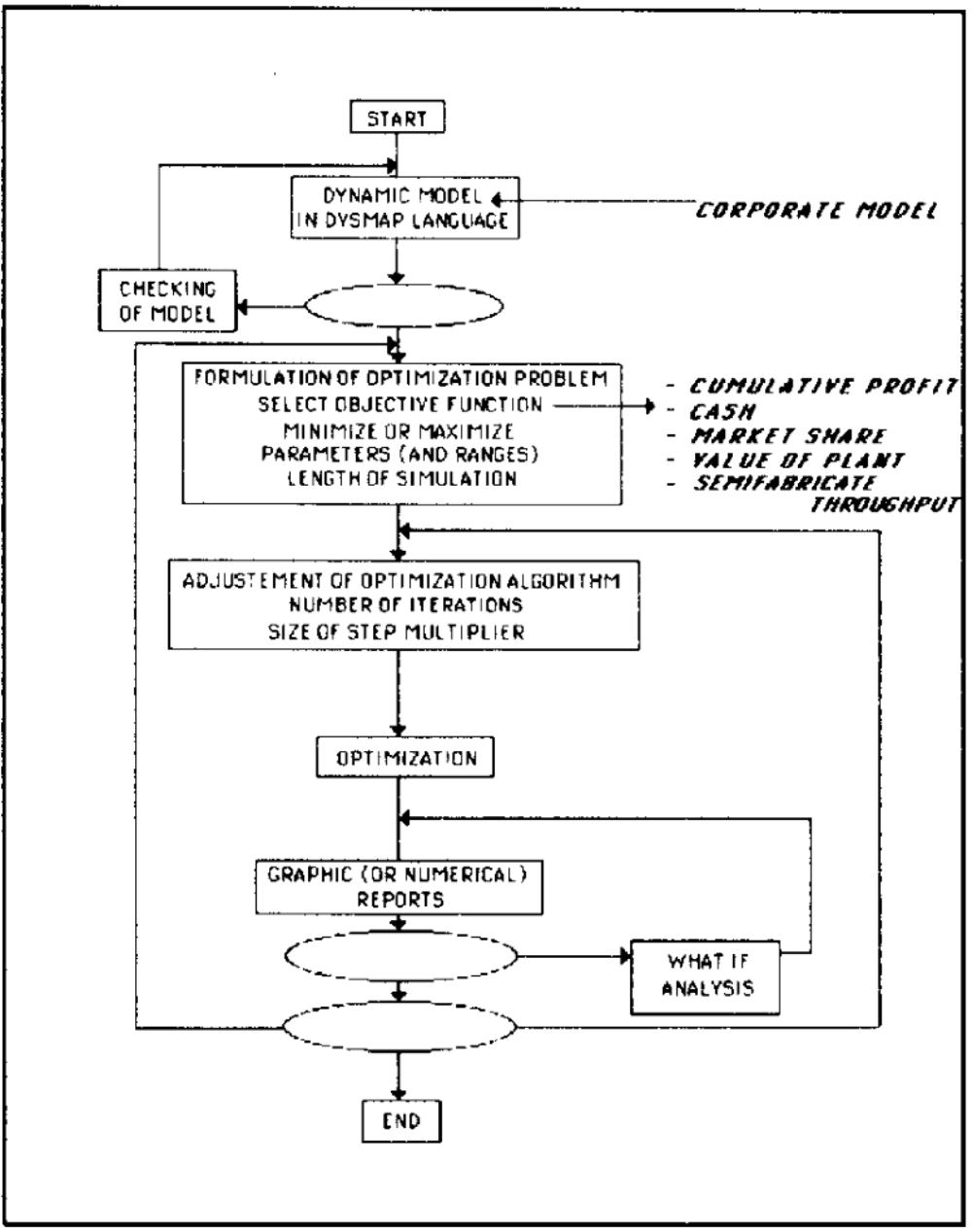
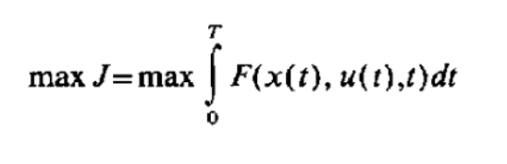
הטכניקות במאמר
חיבור המודל העסקי עם אלגוריתם dysmap optimizer:
כתיבת המודל העסקי כמודל דינאמי בשפת Dysmap simulation language זוהי שפת תכנות העוזרת לתאר פעולות סימולציה על מחשב.
ניסוח פונקציית האופטימיזציה עליה האלגוריתם יעבוד ולהכניס פרמטרים רלוונטים.
שימוש במספר תכונות על מנת לאפיין את המידע
שימוש במספר קריטריונים רלוונטים למטרות התאגיד:
רווח מצטבר, ערך החברה, תזרים מזומנים, נתח שוק ותפוקת ייצור

Slide 14
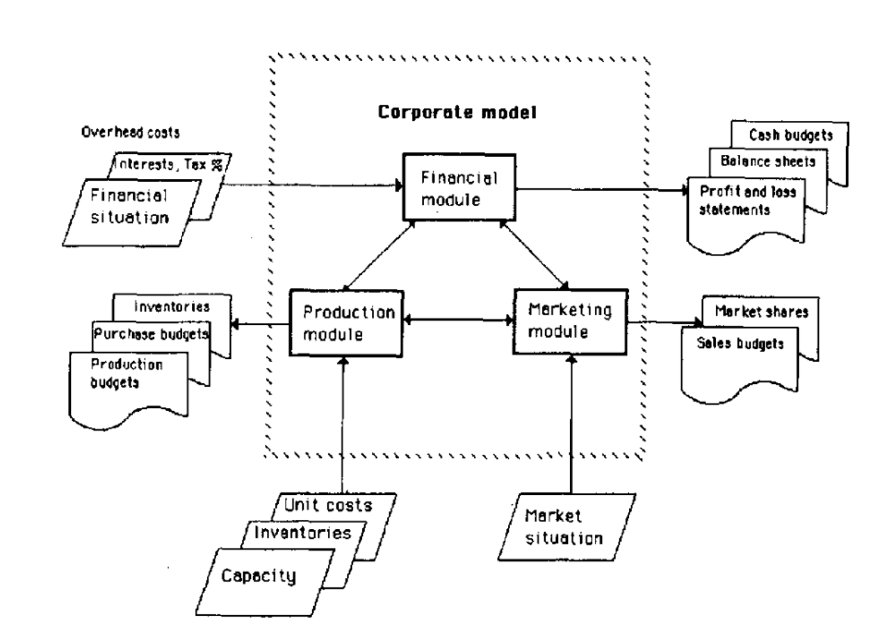
מודל תאגידי אופייני

Slide 15
הדגמה
הניסוי מתבצע על תאגיד בתעשיית המתכות, לתאגיד זה יש חברות בת,
אותם חברות קונות מתכות מחברת האם או מגורמים חיצוניים על מנת לייצר את המוצר שלה אותו היא מוכרת גם
מחוץ לחברה.
ישנם שלשה משתני החלטה המוגדרים על מנת להעריך את ערכו של המידע:
DP1 : מתאר את שיעור העיכוב בקבלת המידע לידי מקבלי ההחלטות
העיכוב הוא הזמן שעובר מרגע בקשת המידע ועד קבלת המידע אצל מקבלי ההחלטות בחברה.
DP1 = 1: המידע מגיע באופן מידי וללא עיכוב
DP1 < 1: המידע מגיע לאחר עיכוב מסויים, ככל שהמשתנה קטן יותר כך העיכוב גדול יותר.
DP2 : מתאר את גודל הטיית המידע.
במערכות גדולות יתכן שהמידע נשמר בכמה מקומות, ובאחד המקומות המידע התעדכן אך לא התעדכן בשני.
משתנה החלטה זה מתאר את רמת הסטייה בעדכנות המידע.
DP2 = 1: אין סטייה במידע ובכל מקום שמור המידע העדכני ביותר.
DP2 < 1: קיימת סטייה בעדכנות המידע.

Slide 16
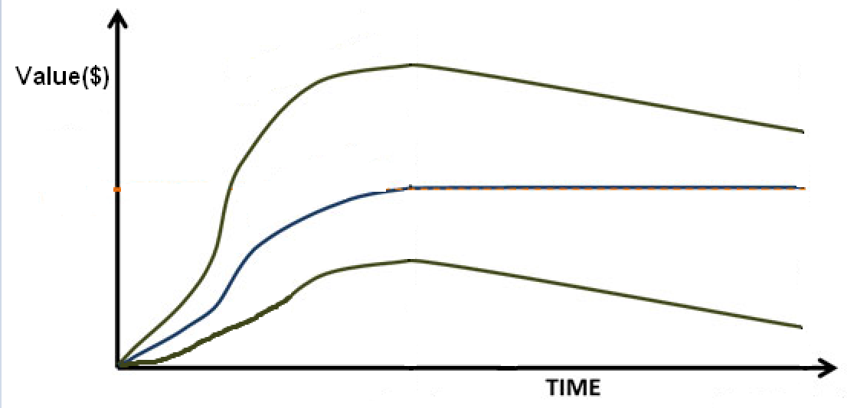
DP3:
מתאר את דיוק התחזיות לדרישות החברה מבחינת משאבים.
ישנם תחזיות לחברה שמתארים מה יהיו הדרישות שלה מבחינת משאבים (כמה מתכת החברה
צורכת) לתקופת זמן מסויימת.
1<DP3< 2 : התחזית הייתה גבוהה מידי (הערכת יתר) ובפועל נצרכו פחות משאבים
DP3 = 1 : התחזית מדוייקת והמשאבים שנצרכו מתאמים לתחזית.
0<DP3<1 : התחזית הייתה נמוכה והמשאבים שנצטרכו גבוהים מהתחזית.

Slide 17
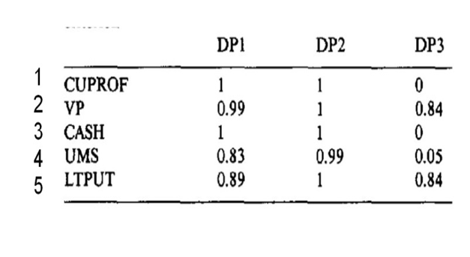
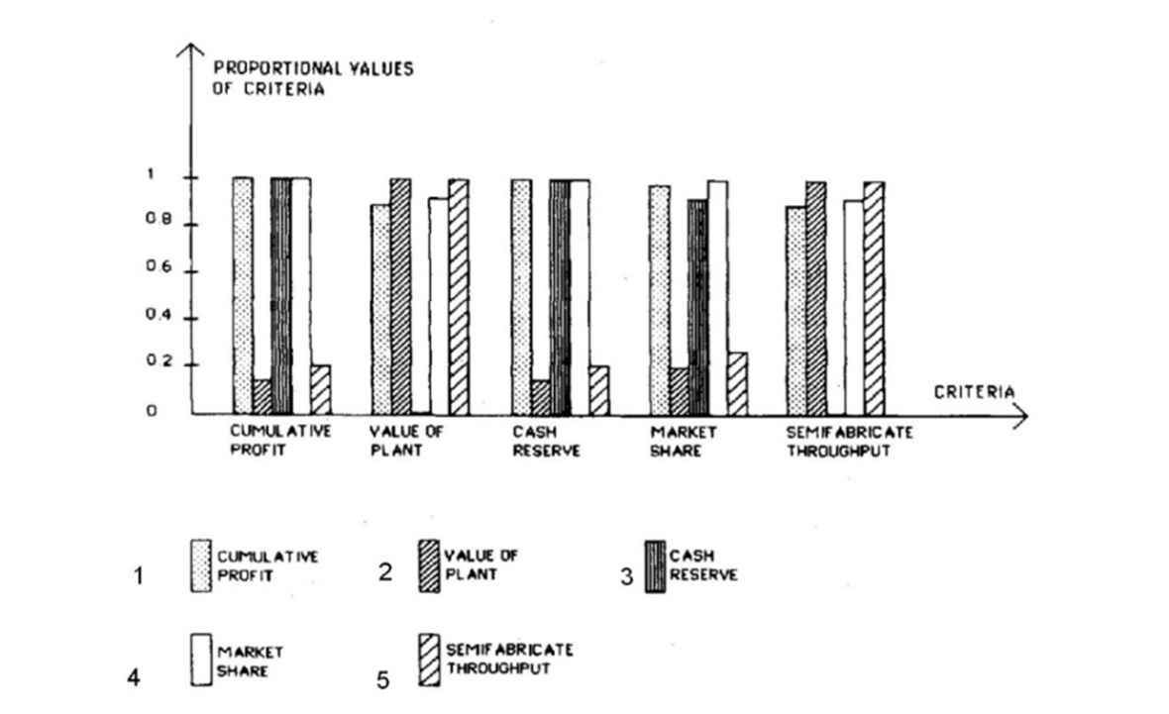
DP1 – Delay degree
DP2 – Infromation updated
DP3 – accuracy of forecasts
1- רווח מצטבר 2- ערך המפעל 3- כמות המזומנים בחברה 4- נתח שוק 5- תפוקת ייצור

Slide 18
מאמר 3
Requirements Analysis for Investment Banking Applications
כללי:
המאמר מדבר על הצורך של פרויקטים בתוכנה ובפרט אפליקציית בית השקעות, לקבל תמונה הוליסטית(מבט על הכלל ולא על חלק) ומבנה מערכי של פונקציונליות המערכת.
כותב המאמר מציג שיטות לשיפור המודליזציה ומבנה הדרישות ובכך נתינת מענה למשימות שונות בתהליך ניתוח הדרישות באמצעות כלי שימושי ממתודולוגיית AORE (Aspect Oriented Requirements Engineering)
הנקרא RCT – Requirements Composition Table.

Slide 19
הטכניקות במאמר
1.AORE (Aspect Oriented Requirements Engineering)
שימוש בתוצר RCT(Requirements Composition Table).
2. Change Impact Analysis For New Releases - CIA
שימוש בתוצר RCT

Slide 20
הטכניקות במאמר-הסבר
AORE (Aspect Oriented Requirements Engineering)
חלוקת פונקציונליות המערכת לשתי קטגוריות:
א) Core Features –הפונקציונליות הבסיסית של המערכת. ייצוג המשימות או מטרות בעלי העניין במערכת. לדוגמא : Use Case ניתן לסווג כ-Core Feature.
ב) Crosscutting concerns – הוספת מידע הכרחי לקונטקסט של ה- Core Feature. יכולים להיקרא בקונטקסט של מספר core features באפליקציה הנתונה ולהשפיע על התנהגותם(גישות המשתמש, אימות שדה מסוים, חישובים וכו').
אחת המשימות המרכזיות לניתוח דרישות בAORE מתמקד בניתוח ההשפעה של ה-crosscutting concerns על ה- core features.

Slide 21
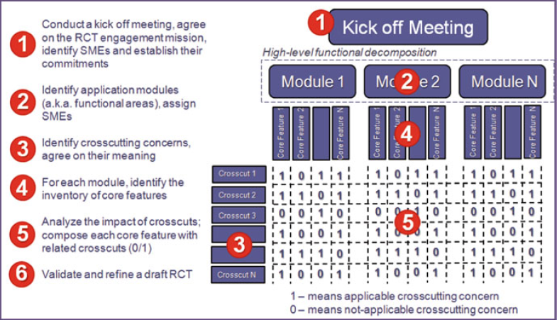
הטכניקות במאמר-הסבר
RCT – Requirements Composition Table
RCT
מציג מבט הוליסטי ומבני של פונקציונליות האפליקציה.
שפה משותפת לכל בעלי העניין בפרויקט התוכנה (בעל המוצר, מתכנתים, בודקי המערכת וכו').
אחסון המאפיינים באמצעות טבלה כאשר Core Features מוצגים בעמודות ו-Crosscutting Concernes בשורות. השפעת ה-Crosscuting Concernes על הCore Features מבוטאת כערך בינארי (0\1) בהצטלבות ביניהם.

Slide 22
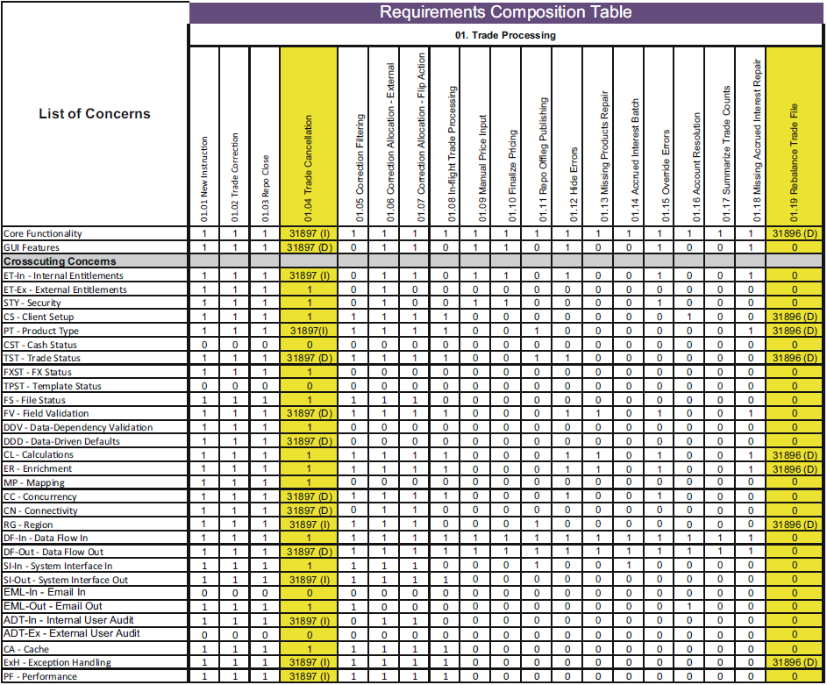
הדגמה - Requirements Composition Table
עריכת פגישה לתיאום מטרות, מה בעצם אנחנו רוצים לפתור בעזרת ה-RCT, מי יהיו אנשי המפתח מהם "נשאב" מידע.
תהליך Elicitation - זיהוי וחלוקה למודולים.
זיהוי ה- Crosscutting concerns בעזרת "רשימת מלאי" עבור מערכת בית השקעות.
*עבור כל מודול (בדוגמא הספציפית Trade Processing) –
זיהוי ה-Core Features הרלוונטים(Elicitation).
*ניתוח ההשפעה של ה-concerns על ה- Core Features
(ערך בינארי0\1).
* תהליך ולידציה.

Slide 23
Change Impact Analysis For New Releases
דרישות המשתמש אינן מספקות הבנה על היקף ההשפעה מבחינת הפונקציונאליות הנוכחית של המערכת.
שימוש ב-RCT כמסגרת התייחסות.
ניתוח דרישת המשתמש – האם ישנה חפיפה עם דרישה קיימת או שמע נצטרך להוסיף דרישה חדשה.
ניתוח השפעת הדרישה על המאפיינים הקיימים:
Direct – אנו צריכים לשנות את קוד המקור של מאפיינים מסויימים או הוספת
מאפיינים חדשים.
Indirect – אין שינוי בקוד, אלא השפעה עקיפה ממאפיינים אחרים.

Slide 24
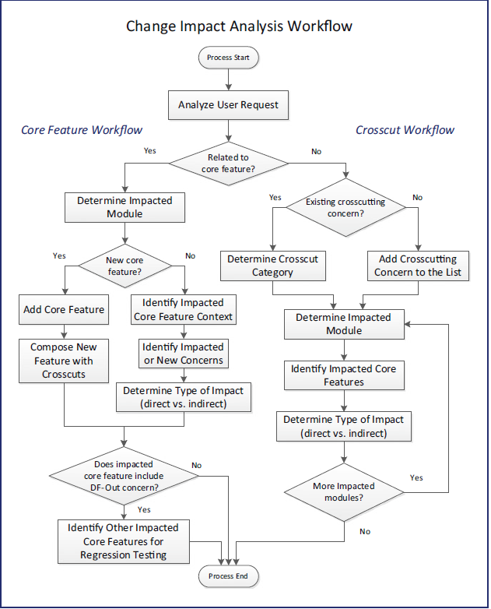
Change Impact Analysis For New Releases

Slide 25
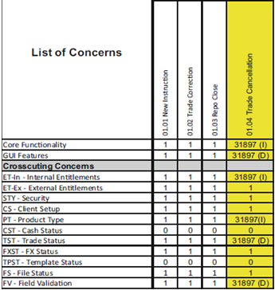
הדגמה - Change Impact Analysis For New Releases
דרישת משתמש 31896:
“The user should be able to rebalance a trade file on demand”
אחרי בחינת ה-RCT והמאפיינים הקיימים הובן כי יש צורך להוסיף את ה-Core Feature
החדש.
בנוסף הוחלט כי הCore Feature יתווסף למודול ה-Trade Processing.
לאחר הוספת העמודה Rebalance Trade File זוהו המאפייני ה-Crosscuting Concerns
אשר צריכים להתווסף לאותו Core Feature.
לבסוף נכתב מספר דרישת המשתמש ואופן ההשפעה(Direct/Indirect)
דרישת משתמש 31897:
“The system should allow the user cancellation of multiple trades”
המאפיין Trade Cancellation היה קיים כבר במערכת אך היה נדרש לעדכן את אופן פעולתו
(תמך בביטול עסקה אחת בלבד).
ולכן נבחנו מחדש המאפיינים הרלוונטים לCore Feature אשר נדרש לשנותם

Slide 26
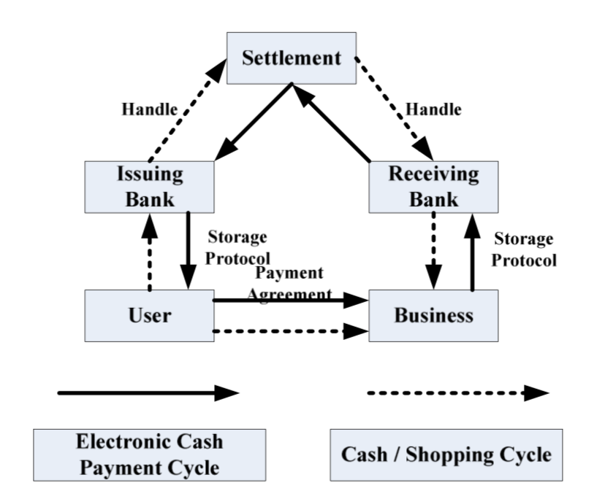
מאמר 4 Study and Design on Electronic Cash System Security Architecture
כללי:
המאמר עוסק בהתפתחות של שירותים פיננסים אלקטרונים, כאשר התפתחות זו הביאה איתה חשש גדול של אבטחת המידע במיוחד בהעברות כספים שמבוצעות באינטרנט.
כותב המאמר מציג סכמה שבה כל גוף אחראי על ביצוע פעולות כלומר, האצלת סמכויות לרכיבים השונים ובכך משפר את רמת האבטחה במערכת.

Slide 27
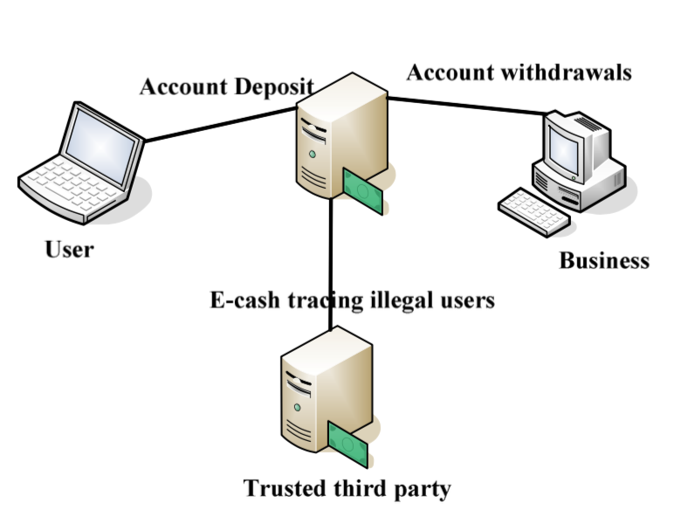
הטכניקות במאמר
הטכניקה לניתוח הדרישות היא באמצעות ארכיטקטורת client/server של מערכת מזומנים אלקטרונית שמורכבת משלושה גופים בסיסיים: משתמשים, סוחרים ובנקים.
במערכת זו קיים שרת צד שלישי שזמין באופן מקוון כצד שלישי מהימן.
A
B

Slide 28
E-cash Commerce Platform
הפלטפורמה מתמקדת בפתרון אבטחה של עסקאות באינטרנט
ומכילה רכיבים השייכים הן לצד השרת והן לצד הלקוח.
באמצעות הארכיטקטורה נוכל להגדיר את הדרישות ופונקציונליות של של כל רכיב
המערכת תזהה את זהות הסוחר ואת זהות הקונה כדי שהמסחר יתנהל באופן תקין
לשם נוחות נקרא לשרת המערכת שרת A ולשרת המאשר את העסקה
ואחראי על האבטחה שרת
בעיות אבטחה שהמערכות מונעת:
דחייה של תשלום בעקבות זיהוי לא נכון
ביצוע העסקה כמה פעמים

Slide 29
הטכניקות במאמר-הסבר E-cash Commerce Platform
מערכת המסחר האלקטרוני
יישות של הבנק
ניהול העברות אלקטרוניות
ניהול המידע של מוצר
ניהול המידע של המשתמש
ניהול עסקאות אלקטרונים
אתחול המידע
תחזוקת נתונים
הוספה, שינוי, הסרה של מוצר
ניהול סחורה
LOGIN
CHANGE PERSONAL INFORMATION
ניטור עסקאות
אימות משתמשים
עדכון המידע הרלוונטי במסד הנתונים
פתיחת חשבון
משיכה/ הפקדה של כסף

Slide 30
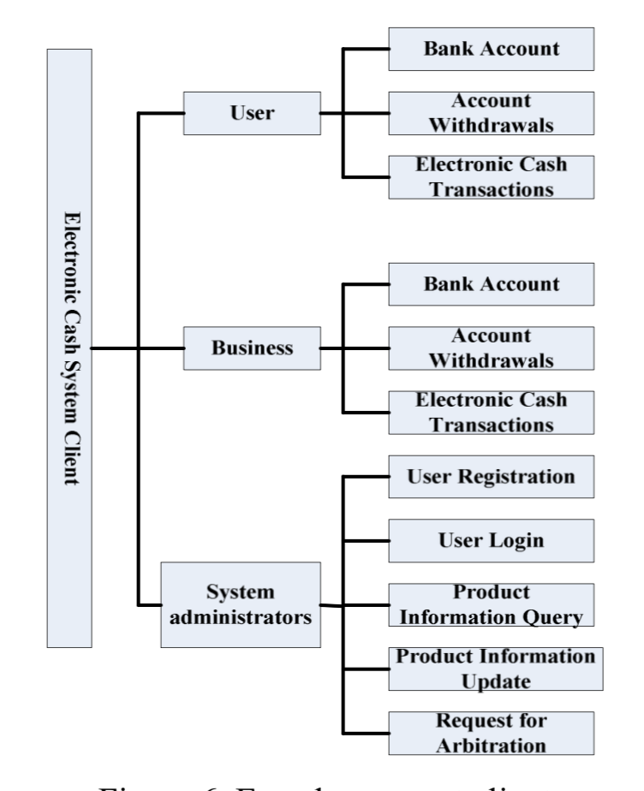
פונקציונליות צד הלקוח

Slide 31
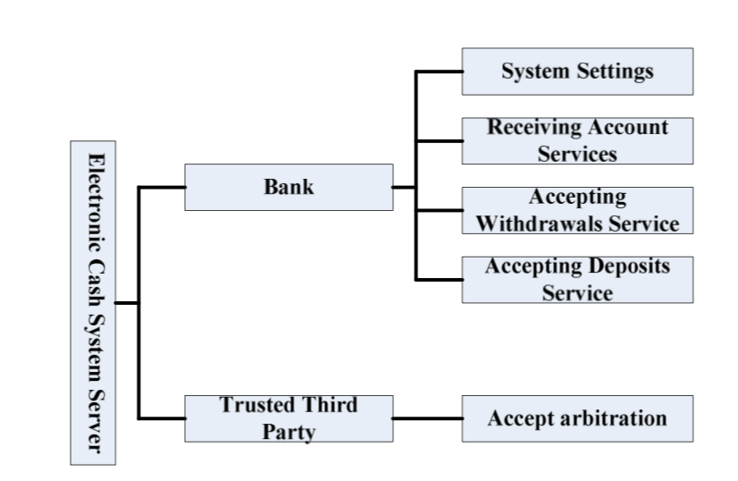
פונקציונליות צד שרת

Slide 32
הדגמה - רכישת מוצר באינטרנט
נתאר רכישה של משתמש קיים שמבצע את ההעברה באמצעות המערכת.
כניסה למערכת באמצעות שם משתמש וסיסמא
בחירת המוצר על ידי המשתמש
הלקוח משלם על המוצר
המערכת מציגה את כל המידע הקשור למוצר
המערכת מאמתת את הצדדים הקשורים לעסקה
שולחת בקשה מרכיב הלקוח אל שרת A לבצע את ההעברה עם הנתונים הנדרשים
שׁרת A מאמת את הצדדים הקשורים לעסקה באמצעות שרת B שמשתמש בחתימה ופרוטוקול
שרת A מבצע את ההעברת הכסף מחשבון הלקוח לחשבון הסוחר
המערכת מעדכנת את המידע הקשור לעסקה
שרת A מחזיר אישור על ביצוע העסקה
סיום העסקה

Slide 33
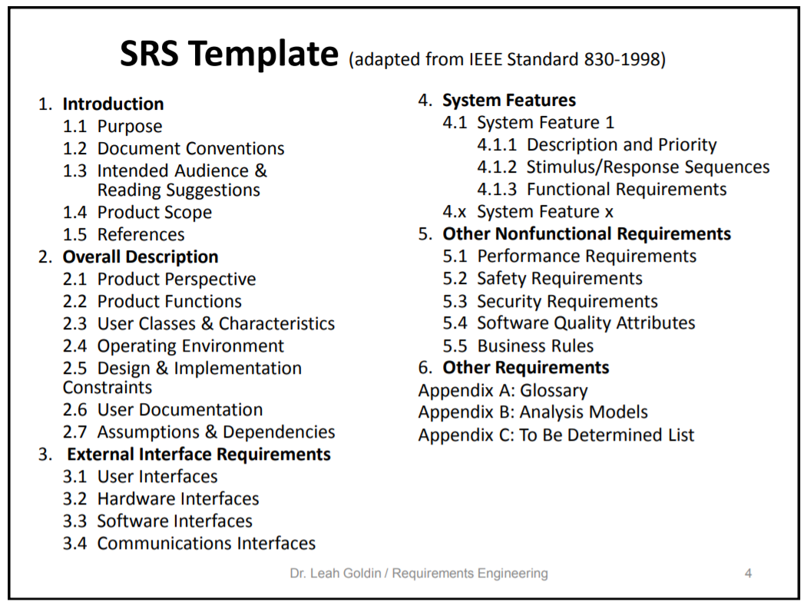
מסמך אפיון SRS
אמיתי
נדב
אורן
מאור

Slide 34
הסבר מסמך אפיון
מאמרים סעיפים SRS | UML Sequence Diagram | Dysmap optimizer Algorithm | AORE &RCT And CIA | ארכיטקטורה-client Server
Product Perspective |  | המערכת בנויה משני חלקים: איפיון פונקציית האופטימיזציה על פי המודל העסקי. קביעת הפרמטרים עליהם תבוצע האופטימזציה. | המערכת מורכבת ממספר מודולים כדוגמת מקרה הלימוד בו נבחן מודול הtrade processing- מודולים נוספים הקיימים במערכת הינם: Data View, Trade capture . | המערכת מורכבת מ3 רכיבים: 1. רכיב שרת 2. רכיב לקוח 3. רכיב הבנק
User Classes & Characteristics |  | המוצר נותן מענה לתאגידים וחברות גדולות.
Design & Implementation Constraints | הרכיב חייב להיות אצל שני הישויות גם הקונה וגם המוכר |  |  | השיטה מבוססת ארכיטקטורה

Slide 35
הסבר מסמך אפיון
מאמרים סעיפים SRS | UML Sequence Diagram | Dysmap optimizer Algorithm | AORE &RCT And CIA | ארכיטקטורה-client Server
User Interfaces | 1.באמצעות SMS 2.באמצעות קול
Hardware Interfaces | 1.רכיב Java 2 Micro
Software Interfaces | 1.Moblie FeliCa 2.PayPal 3.Pay-Box 4.Nokia Wallet 5.Vodafonce m-pay bill |  | New instruction, Trade cancellation, Modify sales credit...) מתחברים למערכות חיצוניות System interface out. אין הגדרה מדויקת של הדרישה.
Communications Interfaces | 1.Wide Web using SOAP messages 2. Bluetooth 3.NFC 4. Infrared

Slide 36
הסבר מסמך אפיון
מאמרים סעיפים SRS | UML Sequence Diagram | Dysmap optimizer Algorithm | AORE &RCT And CIA | ארכיטקטורה-client Server
Functional Requirements | 1.בחירת מוצר 2.ביצוע תשלום 3.קבלת חשבונית | קבלת הקלט(פונ' האופטימזציה ופרמטרים מהמשתמש) הפעלת אלגוריתם האופטימיזציה. | המערכת צריכה לתמוך ביצירת עסקה חדשה. המערכת צריכה לבצע פעולת ביטול עסקה(מספר עסקאות). המערכת צריכה להציג את תיק הלקוח. | 1. פתיחה וניהול חשבון 2.ניהול סחורה 3.ניהול קנייה ומכירה של סחורה 4.משיכה והפקדה של כסף באמצעות המערכת
Security Requirements | 1.כרטיס USIM –Java 2 Micro |  | ישנה התייחסות לדרישת Security עבור כל Core Feature: Manuel price input, Trade cancellation. אך אין דרישה מדויקת! | על המערכת לאמת את היישויות שמשתתפות בעסקה ולוודא שהמידע הנכון עודכן
Performance Requirements |  |  | ישנה התייחסות לדרישת performance עבור כל Core Feature: New instruction, Trade Cancellation. אין דרישה מדויקת!

Slide 37
השוואה בין הטכניקות
הגדרת קריטריונים להשוואה :
1.דיוק הוצאת הדרישות- כמה קל לנתח את הדרישות.
2.מבוססות ארכיטקטורה- עד כמה השיטה מבוססת ארכיטקטורה.
3. פשטות לביצוע -כמה קל ליישם את הטכניקה.
קריטריון השיטות | דיוק הוצאת הדרישות | מבוססות ארכיטקטורה | פשטות לביצוע
UML Sequence Diagram | 5 | 4 | 3
Dysmap optimizer Algorithm | 2 | 1 | 3
AORE &RCT | 2 | 1 | 4
CIA | 2 | 1 | 5
ארכיטקטורה | 4 | 5 | 3
1.מורכב
5.פשוט
1.ברמה נמוכה
5. ברמה גבוהה
1.ברמה נמוכה
5. ברמה גבוהה

Slide 38
תרומת הטכניקות – ניתוח והפק"ל
UML Sequence Diagram
דיוק הוצאת הדרישות-
הדרישות הוצאו בצורה מלאה מהטכניקה אפשר לראות את זה דרך המסמך SRS
אפשר ממש ליישם מוצר.
מבוססות ארכיטקטורה-
הטכניקה מבוססת ארכיטקטורה באופן חלקי כך שהתרשים(UML Sequence Diagram )
מכון בסופו של דבר לארכיטקטורה מסוימת((client –server,MVC,P2Pוכו'
פשטות לביצוע-
אופן ביצוע הטכניקה פשוטה יחסית אך דורש ניתוח מעמיק של התרחישים

Slide 39
תרומת הטכניקות – ניתוח והפק"ל
Dysmap optimizer
Algorithm
דיוק הוצאת הדרישות- הדרישות המוצעות הם תוצאות שלשת משתני ההחלטה, אך ישנו צורך בניתוח הערכים על מנת להגיע למסקנות.
יתכן וישנם תכונות נוספות של מידע שאינם מתוארות על ידי המשתנים.
מבוססות ארכיטקטורה- השיטה אינה מבוססת על ארכיטקטורה כלל.
פשטות לביצוע- הינה במידה חלקית כיוון
שצריך לכתוב ולאפיין את פונקציה האופטימיזציה בהתאם למודל העסקי של החברה על מנת להשתמש באלגוריתם.

Slide 40
תרומת הטכניקות – ניתוח והפק"ל
AORE &RCT
CIA
דיוק הוצאת הדרישות-
הטכניקה אינה "מפיקה" דרישות מדויקות אלא יותר מייצגת את הצורך לדרישה. ההשפעה של ה-Crosscutting Concern על ה-Core Feature , מבט מלמעלה.
מבוססות ארכיטקטורה-
אין כלל התבססות על הארכיטקטורה הממומשת
פשטות לביצוע-
יצירת RCT אינה דורשת מאמץ רב באופן יחסי. על בסיס ניסיון כותב המאמר הזמן הנדרש לביצוע הינו בין 10-12 שעות עבור אפליקציות בגודל בינוני עד גדול.

Slide 41
תרומת הטכניקות – ניתוח והפק"ל
ארכיטקטורה-client Server
דיוק הוצאת הדרישות-
הטכניקה מוציאה דרישות מדויקות כל רכיב אחראי על ביצוע פעולות מסויומות ובמבט כולל מייצרת פלטפורמה בטוחה ואמינה
מבוססות ארכיטקטורה-
הטכניקה מבוססת ארכיטקטורה לקוח/שרת והיתרונות של ארכיטקטורה זו שהיא מותקנת על כל דפדפן משלבת הרבה משתמשים ועדכון המידע מתבצע בפשטות
פשטות לביצוע-
הטכניקה אינה פשוטה לביצוע מכיוון שיש רכיבים רבים שיש להתחשב בהם ולשלב מערכות חיצוניות

Slide 42
הפקת לקחים
במידה מועטה
במידה חלקית
במידה רבה
שאלות המחקר השיטות | 1.מגבלה טכנולוגית לתשלום באמצעות המכשיר החכם -מאור | 2.הצורך של תאגידים לזהות מהו ערכו הפיננסי של מידע, איזה מידע נחוץ ומתי- אמיתי | -Investment.3 Banking נדב | 4.מסחר אלקטרוני באופן מאובטח-אורן
ניתוח תרחישים | הניתוח נותן מענה יחסית מדויק לצרכי המערכת |  | ניתן להוציא את הדרישות באופן ממוקד. | באמצעות תרחישים רבים נפתור בצורה טובה יותר את כלל צרכי האבטחה
Dysmap optimizer Algorithm |  | יתכן וקיימות תכונות נוספת של מידע שאינן מתוארות במשתנה ההחלטה
AORE &RCT And CIA | נותן מבט כללי על דרישות המערכת |  | יוצר שפה משותפת בין הצוותים ובעלי העניין אך אינו נותן הבנה מספקת ודיוק, כלומר אנו נמצאים בגובה 40אלף רגל. | נותן מבט כללי אך לא מדויק.
ארכיטקטורה-client Server | באמצעות השיטה הזו ניתן לתת מענה באופן יותר מאובטח |  |  | לא פותר את כל בעיות האבטחה.

Slide 43
ניתוח והפק"ל – הנדסת דרישות
הדרישות השיטות | Management& Traceability | Validation | Specification | Elicitation
UML Sequence Diagram |  | X | X | X
Dysmap optimizer Algorithm |  |  |  | X
AORE &RCT And CIA | X | X | X | X
ארכיטקטורה-client Server |  |  | X

Slide 44
ביבליוגרפיה
1. Mobile financial services: a scenario-driven requirements analysis
Webist 2007 - 3rd International Conference on Web Information Systems and Technologies,
Proceedings , v SEBEG/EL, p 151-156, 2007, Webist 2007 - Proceedings of the 3rd International
Conference on Web Information Systems and Technologies.
2. Implementing aspect-oriented requirements analysis for investment banking applications Aspect-Oriented Requirements Engineering,
v 9783642386404, p 289-316, November 1, 2013
3. CORPORATE WIDE INFORMATION REQUIREMENTS ANALYSIS AND FINANCIAL,
MARKETING AND PRODUCTION PLANNING
Source: Aspect-Oriented Requirements Engineering, v 9783642386404, p 289-316, November 1, 2013; ISBN-10: 3642386393, ISBN-13: 9783642386398; DOI: 10.1007/978-3-642-38640-4_15; Publisher: Springer-Verlag Berlin Heidelberg
4. Study and design on electronic Cash system security architect
Source: Advanced Materials Research, v 816-817, p 962-966, 2013, Manufacturing Science and
Technology (ICMST2013); ISSN:10226680; ISBN-13: 9783037858677; DOI:
10.4028/www.scientific.net/AMR.816-817.962; Conference: 4th International Conference on
Manufacturing Science and Technology, ICMST 2013, August 3, 2013 - August 4, 2013; Sponsor:
University of Tabriz, Iran; Cambridge Institute of Technology, India; Publisher: Trans Tech
Publications Ltd

Slide 45

סוף טוב הכול טוב

